Slide 1
Βρεφοκομία
Β΄ Τάξη 1^{ου} Κύκλου
Ειδικότητα: Βοηθών Βρεφονηπιοκόμων

Slide 2
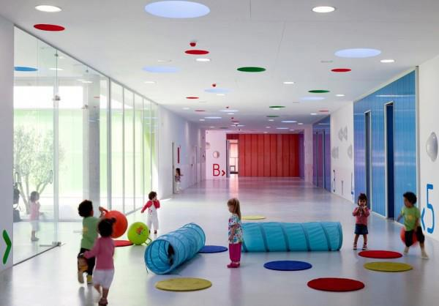
Οι απαρχές του παιχνιδιού και της δημιουργίας.

Slide 3
Θεωρίες παιχνιδιού
Spencer: Το παιχνίδι ως διέξοδος στην πλεονάζουσα ενεργητικότητα του παιδιού.
Gross: Το παιχνίδι ως ένας τρόπος της φύσης να εφοδιάζει τα παιδιά με τις πρακτικές ικανότητες που θα χρειαστούν τα παιδιά αργότερα στην ζωή τους.
Sully: Το παιχνίδι ως μέσο με το οποίο τα παιδιά εκφράζουν τις ιδέες τους και προσπαθούν να καταλάβουν έννοιες και γεγονότα.
Γερμανός ψυχολόγος Erikson: Μέσα από το παιχνίδι τα παιδιά δημιουργούν ιδανικές καταστάσεις και μπορούν να δράσουν , αντιμετωπίζοντας δύσκολες συναισθηματικές καταστάσεις.
Αμερικανός ψυχολόγος Jerome Bruner: Το παιδί εξασκεί τις δυνατότητες του, δοκιμάζει διάφορες συμπεριφορές και προετοιμάζεται για την ενήλικη ζωή του.

Slide 4
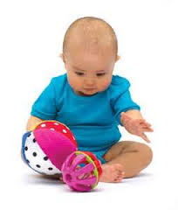
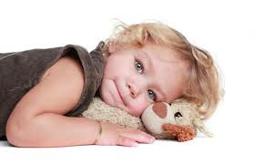
Ορισμός παιχνιδιού: Σύμφωνα με τον Winnicott το παιχνίδι είναι μια εμπειρία, πάντοτε μια δημιουργική εμπειρία, στο συνεχές του χώρου και του χρόνου, μια βασική μορφή ζωής. Πρώτες μορφές παιχνιδιού: Μεταβατικά αντικείμενα και μεταβατικά φαινόμενα. Πρωτογενές μεταβατικό αντικείμενο(αντίχειρας, πιπίλα, κουβέρτα κ.ά). Μεταβατικά αντικείμενα: Δευτερογενές μεταβατικό αντικείμενο(αρκουδάκι, κούκλα ή άλλα μαλακά παιχνίδια και αργότερα νηπιακή ηλικία σκληρά παιχνίδια). Μεταβατικά φαινόμενα: Καταστάσεις που δεν έχουν υλικό-χειροπιαστό περιεχόμενο(ρυθμικές κινήσεις με το σώμα του, ψελλίζει, εκφέρει μουσικές νότες, γραφή κ.ά.). Ακόμη και ο φανταστικός σύντροφος αποτελεί μια επέκταση του εαυτού του πάνω στην οποία το παιδί προβάλλει τους φόβους, την επιθετικότητα, την αγάπη του.

Slide 5
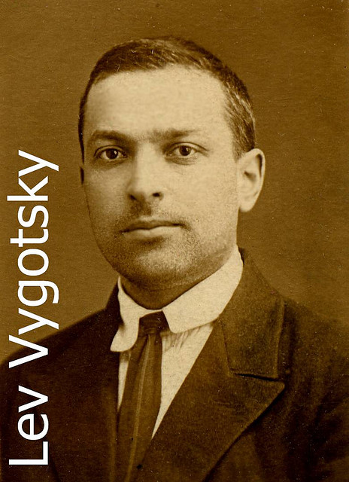
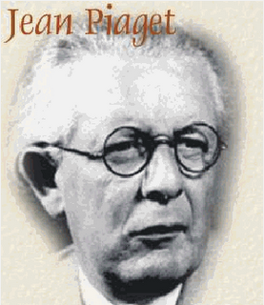
Θεωρίες για τη μαθησιακή διαδικασίά: «οικοδόμηση γνώσης με ενεργητικό τρόπο»
Vygotsky: Κοινωνικοπολιτιστική θεωρία- Κοινωνικός κονστρουκτιβισμός καθώς δίνει έμφαση κυρίως στον πολιτισμό, αξίες, συνήθειες που μεταδίδονται από γενιά σε γενιά.. Η συνεργασία αποτελεί αποτελεί πηγή νοητικής ανάπτυξης. Η «οικοδόμηση» της γνώσης από τα παιδιά επηρεάζεται από τις κοινωνικές αλληλεπιδράσεις.
Piaget: Κονστρουκτιβιστική θεωρία για τη μάθηση( εμπειρία).Η νοητική ανάπτυξη σχετίζεται με την νευρολογική ωρίμανση-ετοιμότητα. Το παιχνίδι συμβάλλει στην διαδικασία αφομοίωσης (ενσωμάτωση) και λιγότερο στην λειτουργία της συμμόρφωσης(μετατροπή). Γνωστίκη ανάπτυξη : Φυσική-λογικομαθηματική-κοινωνική εμπειρία.

Slide 6
Piaget - 3 είδη παιδικού παιχνιδιού:
1^{ο} είδος: Παιχνίδι εξάσκησης ή αισθησιοκινητικό (2 μηνών έως 2 ετών)
Επαναλαμβανόμενες πράξεις , παίζει μόνο του ή με τον ενήλικα, μέσα από το
αισθητηριακό παιχνίδι αποκτούν εμπειρίες σε σχέση με το σώμα τους και
ιδιότητες των πραγμάτων.
2^{ο} είδος: Συμβολικό παιχνίδι( 2 ετών έως 7 ετών περίπου)
Συνεργασία , τα παιδιά υποκρίνονται ότι ένα αντικείμενο ή μια πράξη έχει
διαφορετικό νόημα από το συνηθισμένο, φανταστικός φίλος, κοινωνικό-
δραματικό, φανταστικό παιχνίδι.
3^{ο} είδος: Κοινωνικό παιχνίδι ή παιχνίδι με κανόνες( μετά το έβδομο έτος)
Ενσυναίσθηση, σεβασμό και αποδοχή των κανόνων, συνειδητοποιεί ότι όλοι
έχουν δικαιώματα και υποχρεώσεις.

Slide 7
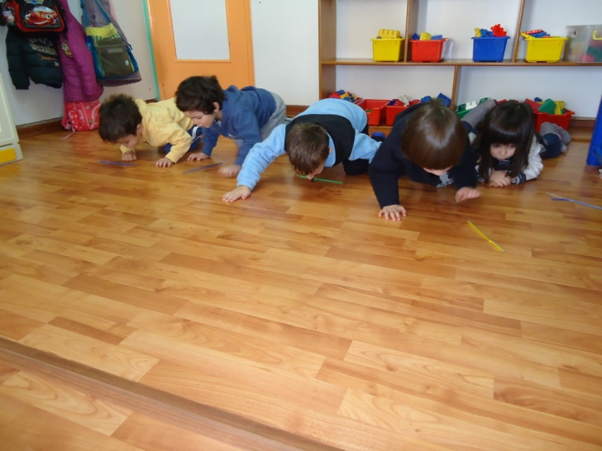
Άλλα είδη παιχνιδιού:
Αισθητηριακή ευχαρίστηση: Τους πρώτους 12 μήνες το παιδί ‘’παίζει’’ τοποθετώντας αντικείμενα στο στόμα του. Τα μικρά παιδιά πιτσιλούν με το νερό , χτυπούν κατσαρόλες απλά και μόνο για να βιώσουν νέους ήχους.
Παιχνίδι με κίνηση: Τρέξιμο, χοροπήδημα ,στριφογύρισμα, σκαρφάλωμα και άλλα παιχνίδια αδρής κινητικότητας. Τα βρέφη ταλαντεύονται μπρός πίσω ή κάνουν φουσκάλες με το φαγητό τους.
Άγριο παιχνίδι-Ψευτοπάλεμα: είναι παιχνίδι πάλης και όχι πραγματική πάλη. Διεργάζονται τα συναισθήματα τους, ελέγχουν τις παρορμήσεις τους, βοηθάει τα παιδιά να μάθουν να διακρίνουν μεταξύ του αληθινού και του προσποιητού.

Slide 8
Άλλα είδη παιχνιδιού:
Γλωσσικό παιχνίδι: Τα παιδιά παίζουν με τους ήχους και το ρυθμό επαναλαμβάνοντας γράμματα και λέξεις με σταθερό ρυθμό. Δόμηση παιχνιδιού.
Θεατρικό παιχνίδι και μίμηση προτύπου: Μίμηση ολόκληρων σχημάτων συμπεριφοράς, φαντασία, καινούργιους τρόπους αλληλεπίδρασης, κανόνες, κοινωνικές σχέσεις.
Ομαδικά παιχνίδι και ανταγωνιστικό παιχνίδι:
Συνεργασία- επικοινωνία με συνομηλίκους, ανάπτυξη γνωστικών δεξιοτήτων όπως εκμάθηση κανόνων, συνειδητοποίηση των επιπτώσεων διαφόρων πράξεων.
Παιχνίδι κατασκευών: Άσκηση λεπτής κινητικότητας, ενθαρρύνει την γνωστική ανάπτυξη και την δημιουργία εννοιών. Π.χ. τουβλάκια, πάζλ ή άλλα επιτραπέζια παιχνίδια.

Slide 9
Γιατί είναι σημαντικό το παιχνίδι;
Το παιχνίδι παίζει ρόλο στην ολιστική ανάπτυξη του παιδιού:.
Η ανάπτυξη συντελείται σε 4 βασικά πεδία: ΣΩΜΑΤΙΚΗ, ΓΝΩΣΤΙΚΗ-ΓΛΩΣΣΙΚΗ,ΣΥΝΑΙΣΘΗΜΑΤΙΚΗ,ΚΟΙΝΩΝΙΚΟ-ΠΟΛΙΤΙΣΜΙΚΗ.
Σύμφωνα με τον Leontiv η βάση του παιχνιδιού έγκειται στο γεγονός ότι το παιδί επιθυμεί να συμπεριφέρεται όπως ο ενήλικας.
Το παιδί χρησιμοποιεί τη φαντασία του(δραματικό- μιμητικό παιχνίδι).
Εκδηλώνει επιθυμίες, σκέψεις που το ευχαριστούν ή το δυσαρεστούν.
Διαμορφώνει ιδέες για τον κόσμο και για τον τρόπο που αυτός λειτουργεί.Οι ιδέες έννοιες (π.χ μαθηματικές κ.ά.) ως βάση για την γνώση που θα αποκτήσει αργότερα.
Μαθαίνει να επικοινωνεί τόσο με τους άλλους όσο και με τον εαυτό του, ανάπτυξη κοινωνικών σχέσεων.
Προετοιμάζεται για την ενήλικη ζωή (π.χ. ικανότητα συνεργασίας, συμβιβασμού, διαπραγμάτευσης).
Γνωρίζει τον εαυτό του, ανακαλύπτει τι του αρέσει και τι όχι.

Slide 10
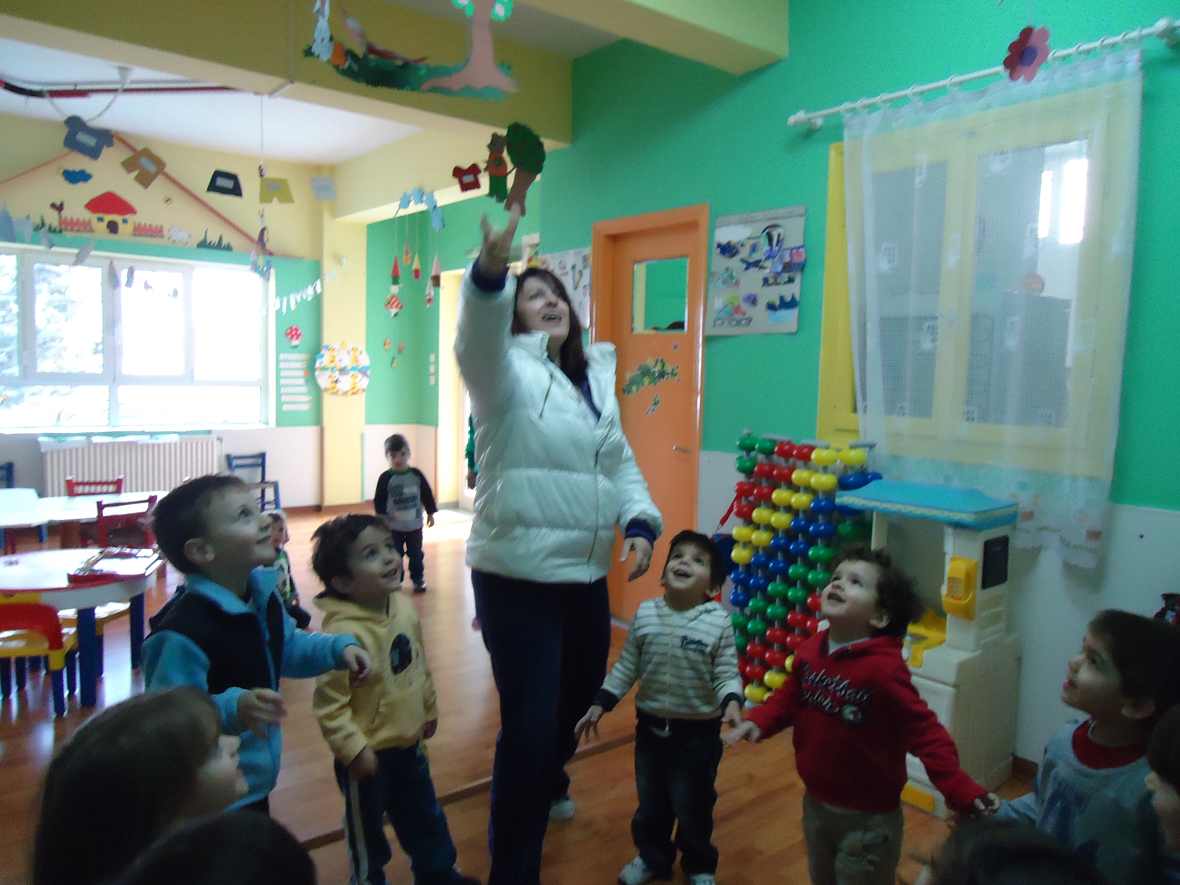
Γιατί είναι σημαντικό το παιχνίδι;
Δίνει την ευκαιρία στο παιδί να είναι δημιουργικό και να ‘’λύνει’’ προβλήματα.
Παίρνει αποφάσεις.
Προσθέτει ποικιλία στην ζωή των παιδιών γιατί μπορεί να πάρει πολλές μορφές.
Βοηθάει στην κινητική ανάπτυξη και αντιληπτική ικανότητα των παιδιών.
Διασκεδάζει, περνάει καλά, γελάει.

Slide 11
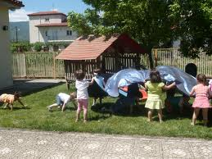
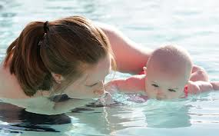
Παιχνίδι όλες τις ώρες…..

